Slide 1
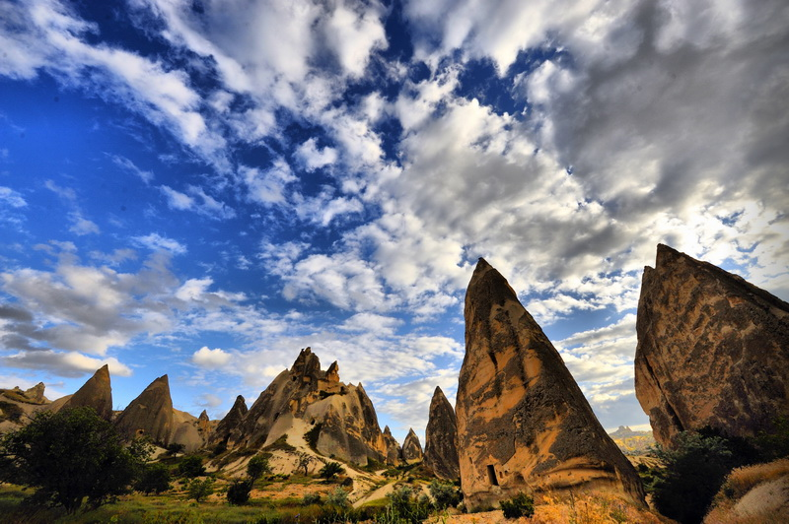
KAPADOKYA

Slide 2
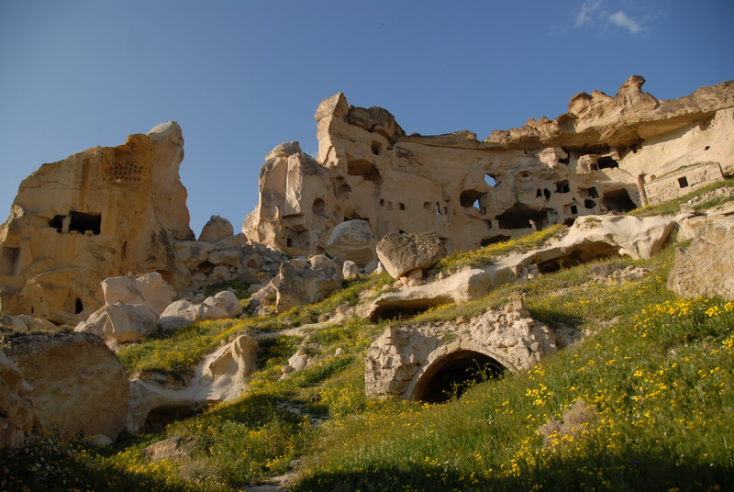
Kapadokya doğal anıtı, Bölgedeki, Hasandağ, Erciyes dağı ve Güllüdağın lav ve küllerinin püskürttüğü alanda, yumuşak tabakaların milyonlarca yılda yağmur ve rüzgar aşındırması ile ortaya çıkmış doğal güzelliktir.

Slide 3
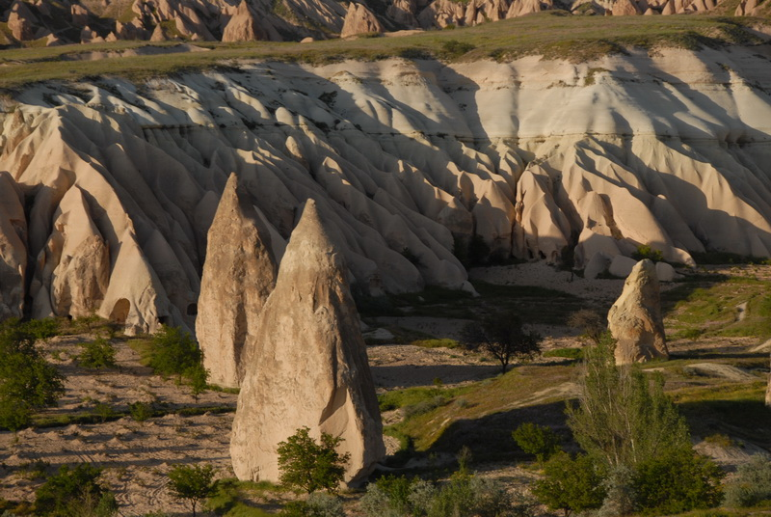
Bu yöredeki illerimiz, Nevşehir, büyük bir kısmı bu ilimizde olmakla birlikte Kırşehir, Aksaray, Niğde ve Kayseri illerine yayılmış bir alandır.

Slide 4
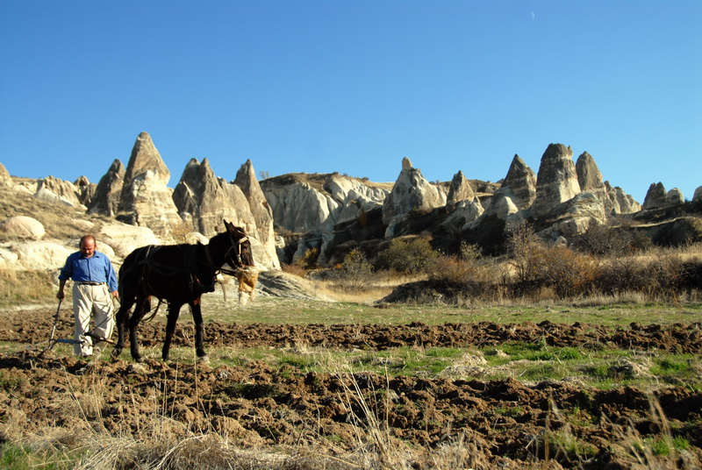
Bu yöre Kapadokya, tarih ile doğanın bütünleştiği eşisiz bir yerdir. Doğa olayları Peribacalarını oluştururken, insanlar bu bacaların içine evlerini, kiliselerini yaparak medeniyetler oluşturmuşlardır. Kapadokya'nın Hititlerle yazılı tarihi başlar. İpek yolunun da önemli bir yerlerinden biri olmuştur.

Slide 5
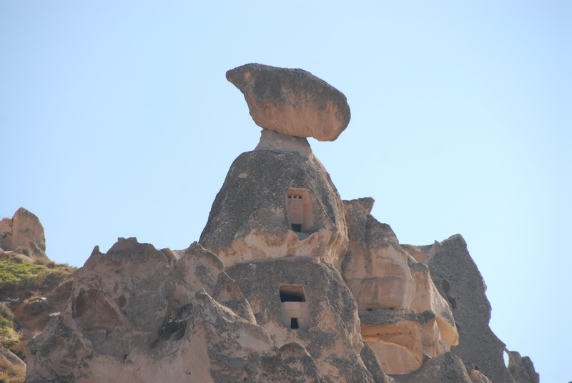
Kapadokya adı Persler'den gelir. Persçede anlamı güzel atlardır. Kapadokya bir çok medeniyete ev sahipliği yapmıştır. Bunlar, Hititler, Frigler, Lidyalılar, Romalılar. Bir dönem Romanın Eyaleti durmundadır.

Slide 6
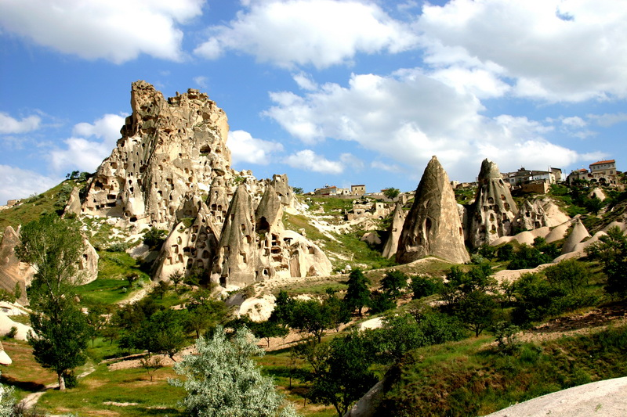
11. ve 12. yüzyıllarda Kapadokya Selçukluların sonrada osmanlıların eline geçer Kapadokya bölgesi sorunsuz bir döneme girer.
Bölge günümüzde turizm açısından büyük bir öneme sahiptir. Avanos, Ürgüp, Göreme, Akvadi, Uçhisar veOrtahisar Kaleleri, El Nazar Kilisesi, Aynalı Kilise, Güvercinlik Vadisi, Derinkuyu, Kaymaklı, Özkonak Yeraltı Şehirleri, Ihlara Vadisi, Selime Köyü, Çavuşin, Güllüdere Vadisi, Paşabağ-Zelve belli başlı görülmesi gereken yerlerdir. Kayalara oyulmuş geleneksel Kapadokya evleri ve güvercinlikler yörenin özgünlüğünü dile getirirler.

Slide 7
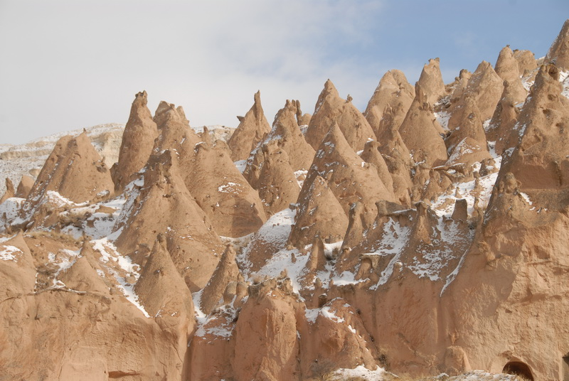
Kapadokya'yı eskiden ev olarak kullanıyorlardı. Bu yüzden şimdi kalıntılar çıkartılıyor. Bunlar tarihi eser olarak koruma altına alınıyor.

